Slide 1

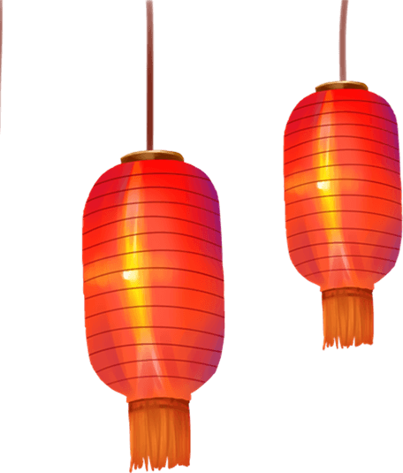
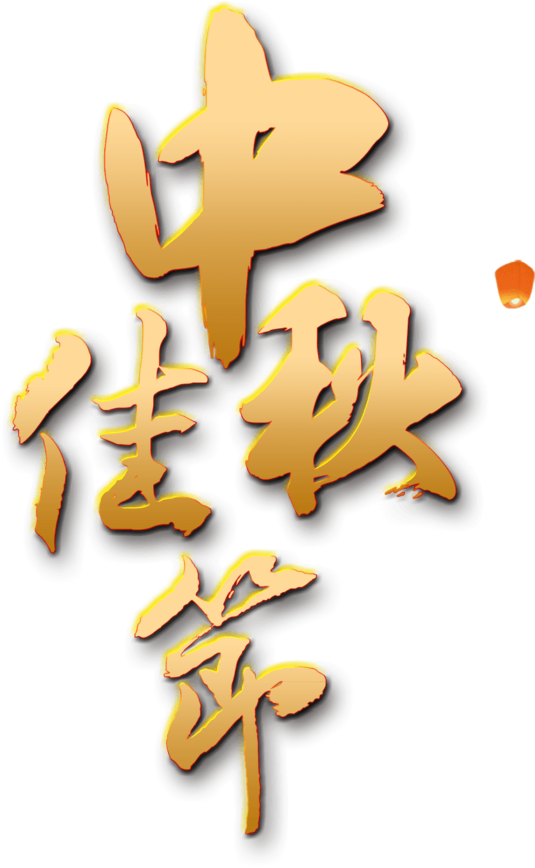
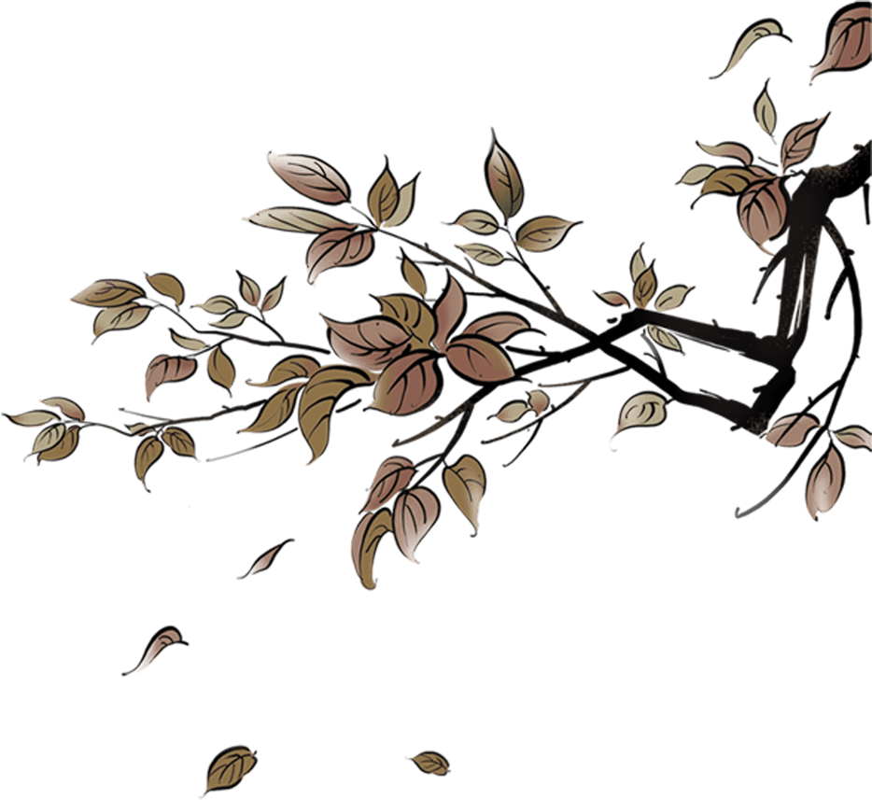

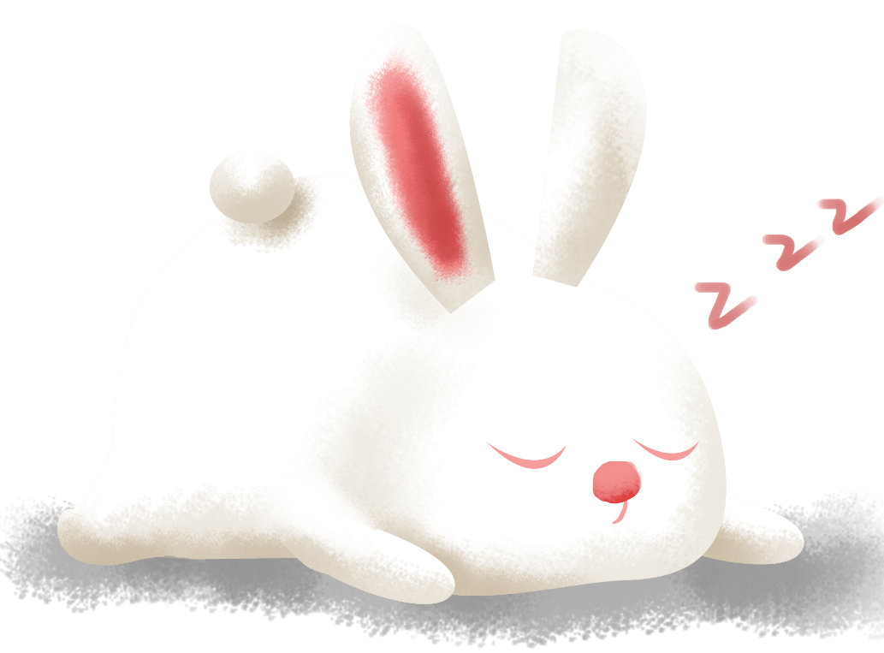


中秋主题班会
今夜鄜州月，闺中只独看。遥怜小儿女，未解忆长安。
香雾云鬟湿，清辉玉臂寒。何时倚虚幌，双照泪痕干。

Slide 2
中秋节是我国的传统佳节。根据史籍的记载，“中秋”一词最早出现在《周礼》一书中。到魏晋时，有“谕尚书镇牛淆，中秋夕与左右微服泛江”的记载。直到唐朝初年，中秋节才成为固定的节日。《唐书·太宗记》记载有“八月十五中秋节”。中秋节的盛行始于宋朝，至明清时，已与元旦齐名，成为我国的主要节日之一。这也是我国仅次于春节的第二大传统节日。

Slide 3
目录
壹
贰
叁
肆
中秋由来
神话传说
风俗习惯
诗词歌赋

Slide 4
壹
中秋由来

Slide 5
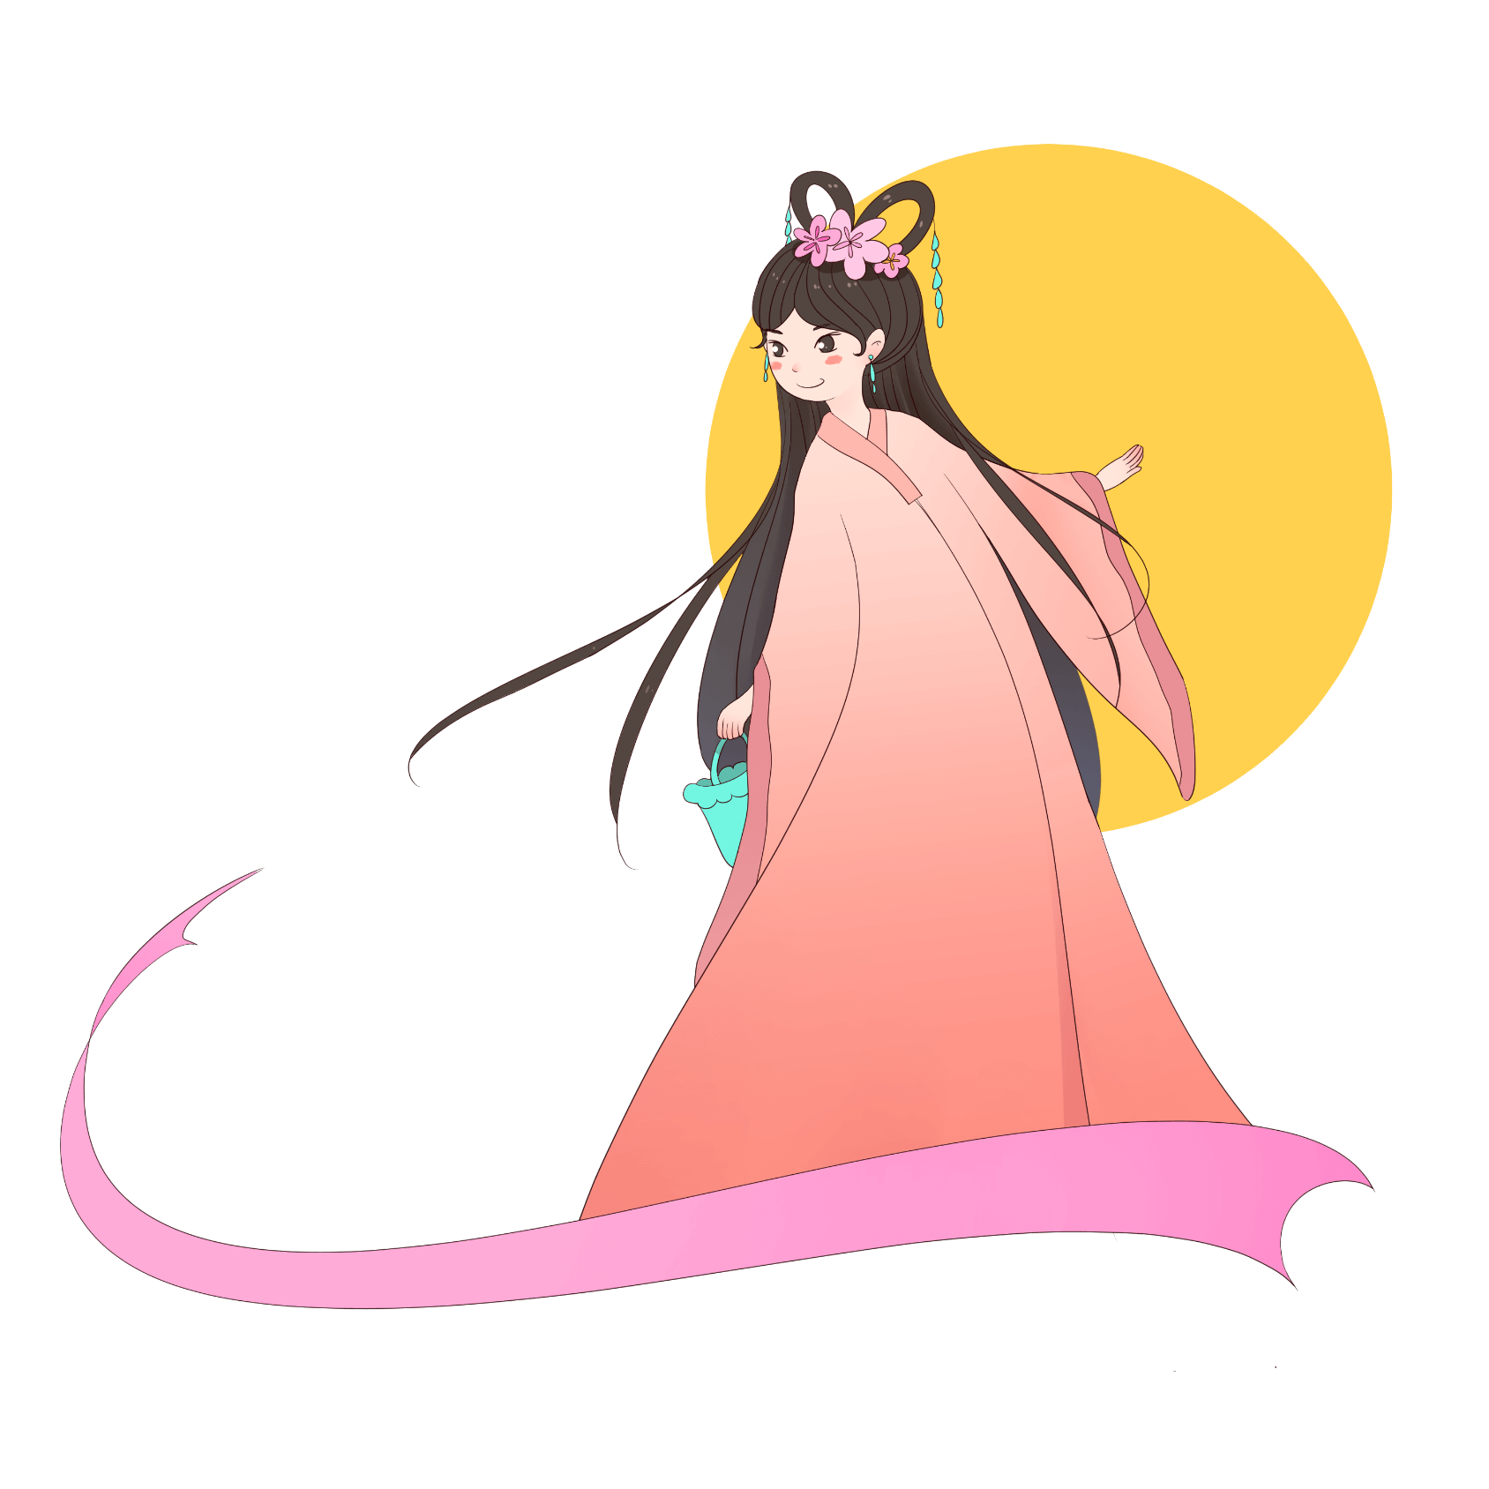
中 秋 由 来
中秋节有悠久的历史，和其它传统节日一样，也是慢慢发展形成的，古代帝王有春天祭日，秋天祭月的礼制，早在《周礼》一书中，已有“中秋”一词的记载。后来贵族和文人学士也仿效起来，在中秋时节，对着天上又亮又圆一轮皓月，观赏祭拜，寄托情怀，这种习俗就这样传到民间，形成一个传统的活动，一直到了唐代，这种祭月的风俗更为人们重视，中秋节才成为固定的节日。

Slide 6
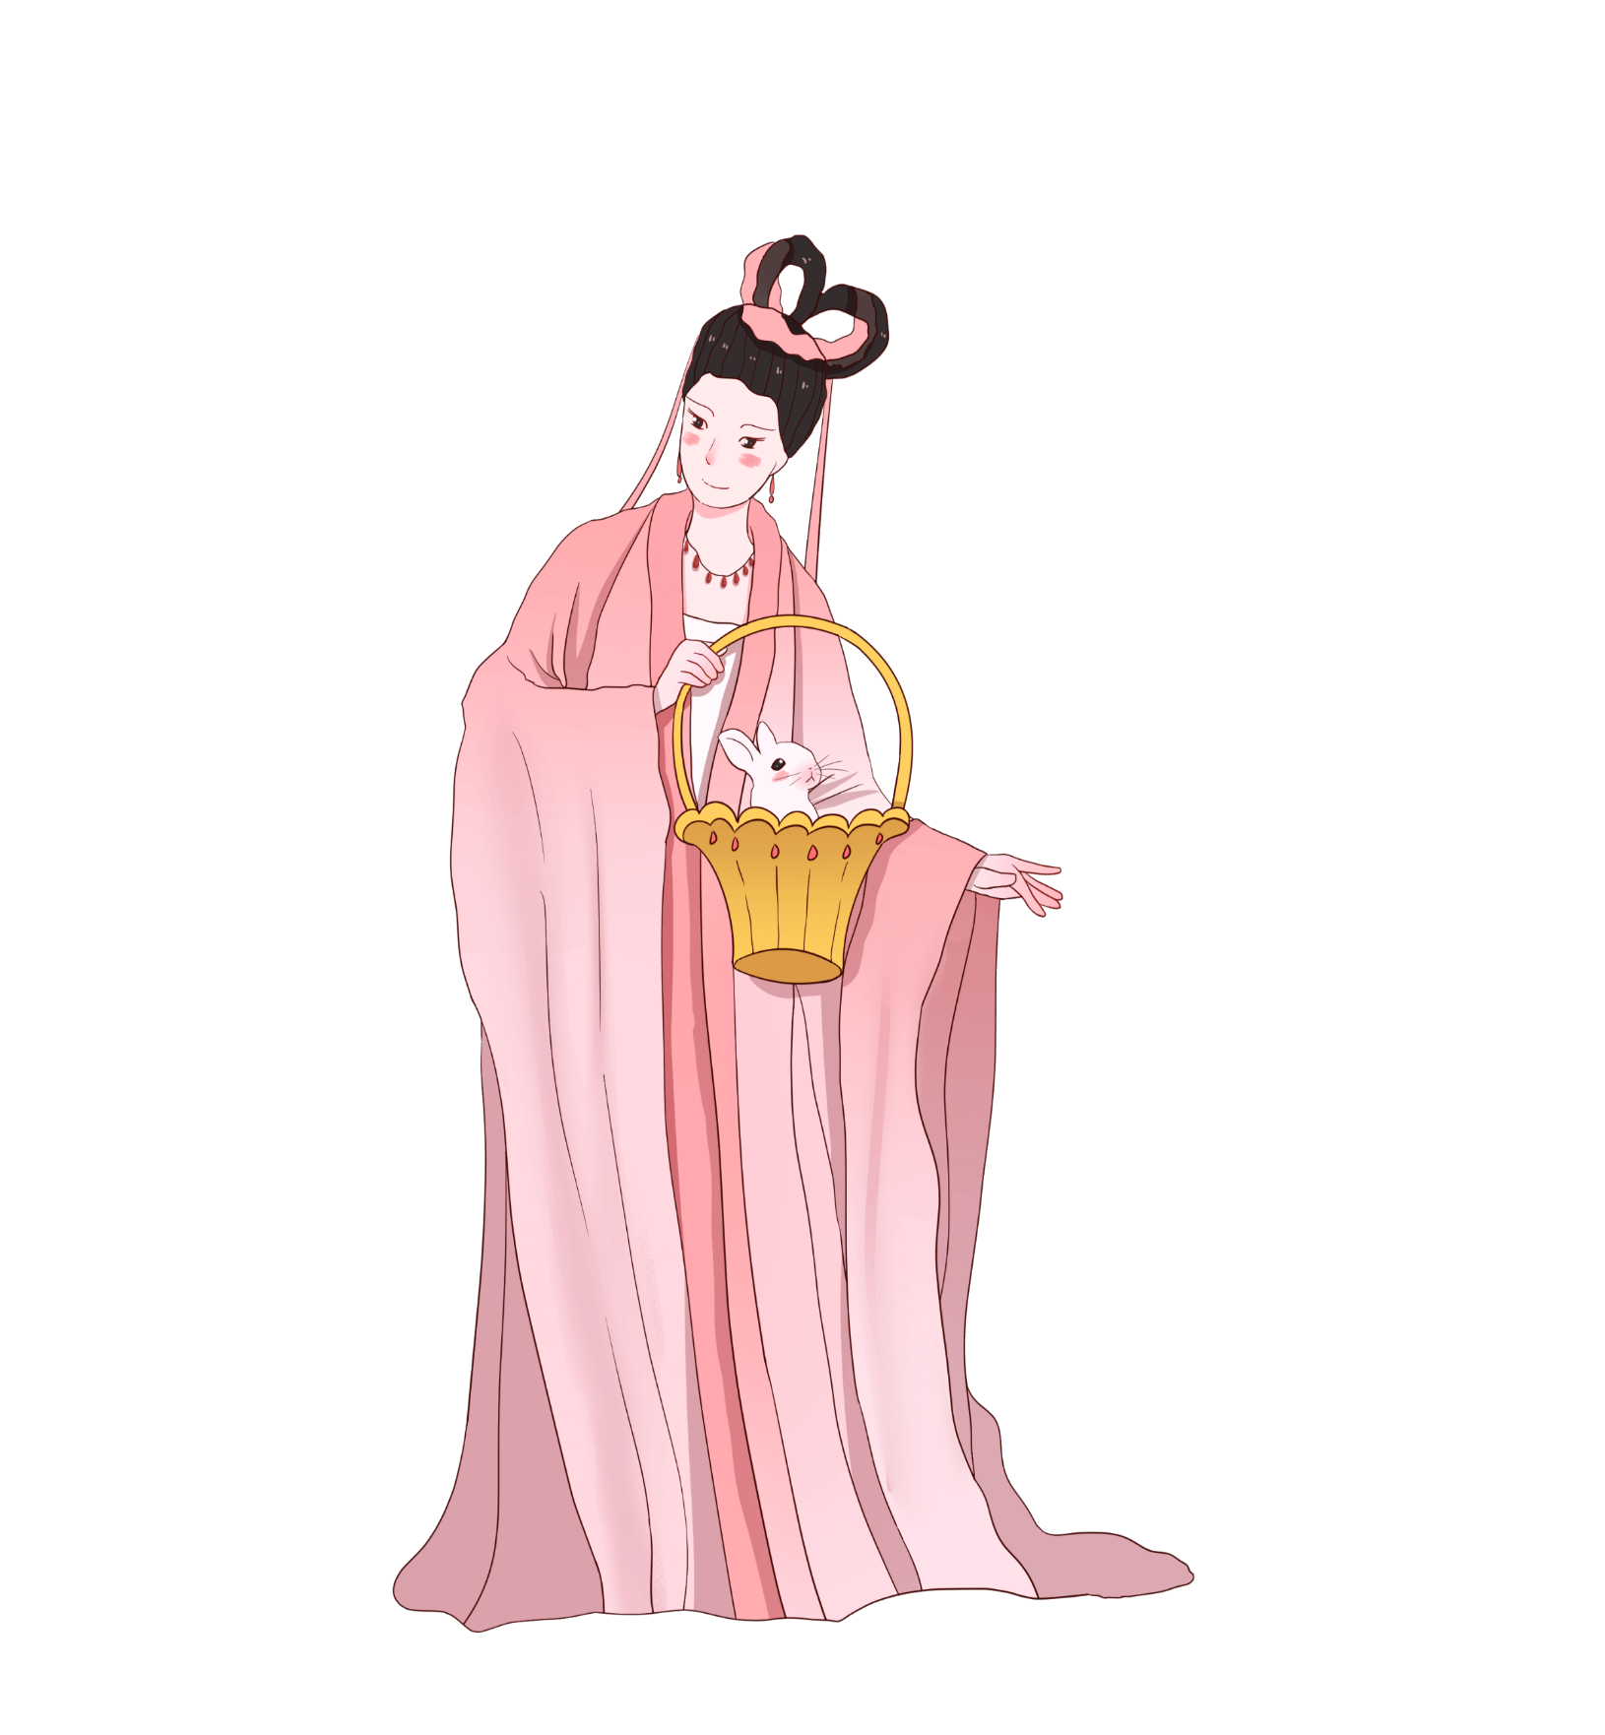
中 秋 由 来
每年农历八月十五日，是传统的中秋佳节。这时是一年秋季的中期，所以被称为中秋。在中国的农历里，一年分为四季，每季又分为孟、仲、季三个部分，因而中秋也称仲秋。八月十五的月亮比其他几个月的满月更圆，更明亮，所以又叫做“月夕”“八月节”。此夜，人们仰望天空如玉如盘的朗朗明月，自然会期盼家人团聚。远在他乡的游子，也借此寄托自己对故乡和亲人的思念之情。所以，中秋又称“团圆节”。

Slide 7
贰
神话传说

Slide 8
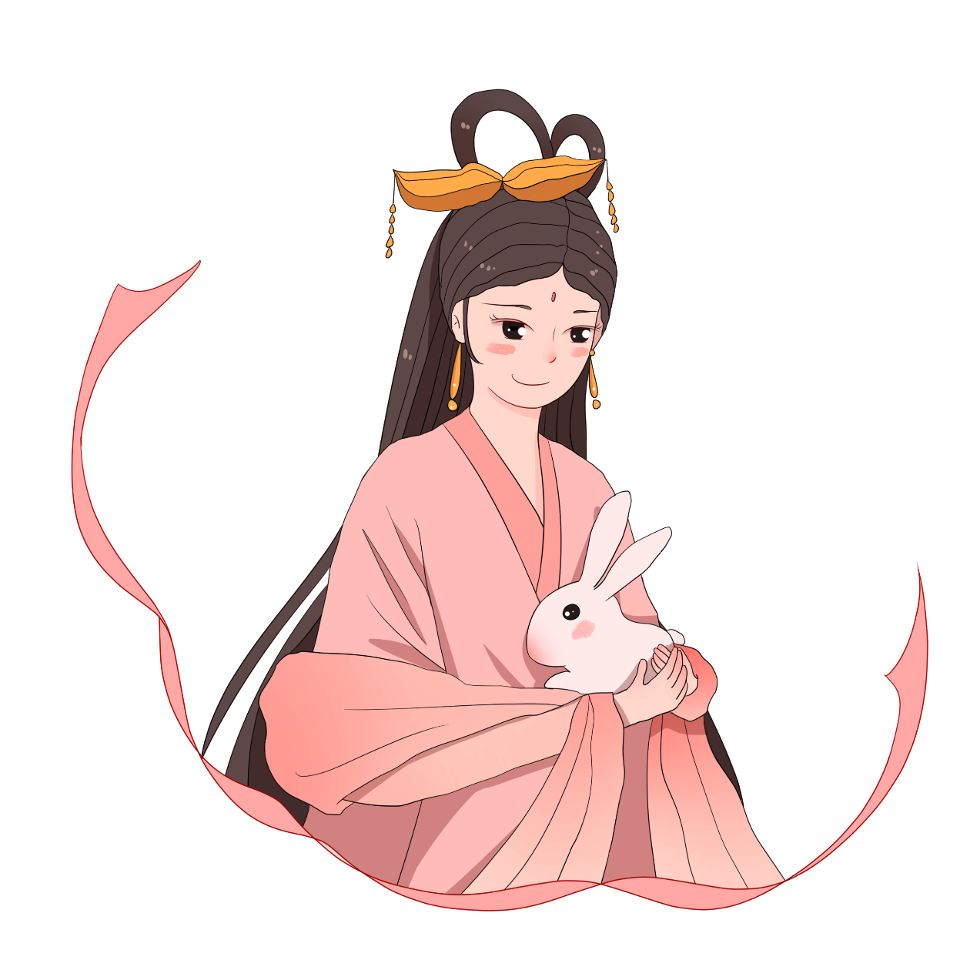
嫦娥奔月
相传，嫦娥偷吃了丈夫后羿从西王母那儿讨来的不死之药后，飞到月宫。但琼楼玉宇，高处不胜寒，所谓“嫦娥应悔偷灵药，碧海青天夜夜心”，正是她倍感孤寂之心情的写照。后来，嫦娥向丈夫倾诉懊悔说：“明天乃月圆之候，你用面粉作丸，团团如圆月形状，放在屋子的西北方向，然后再连续呼唤我的名字。三更时分，我就可以回家来了。”翌日，照妻子的吩咐去做，届时嫦娥果由月中飞来，夫妻重圆。中秋节做月饼供嫦娥的风俗，也是由此形成。

Slide 9
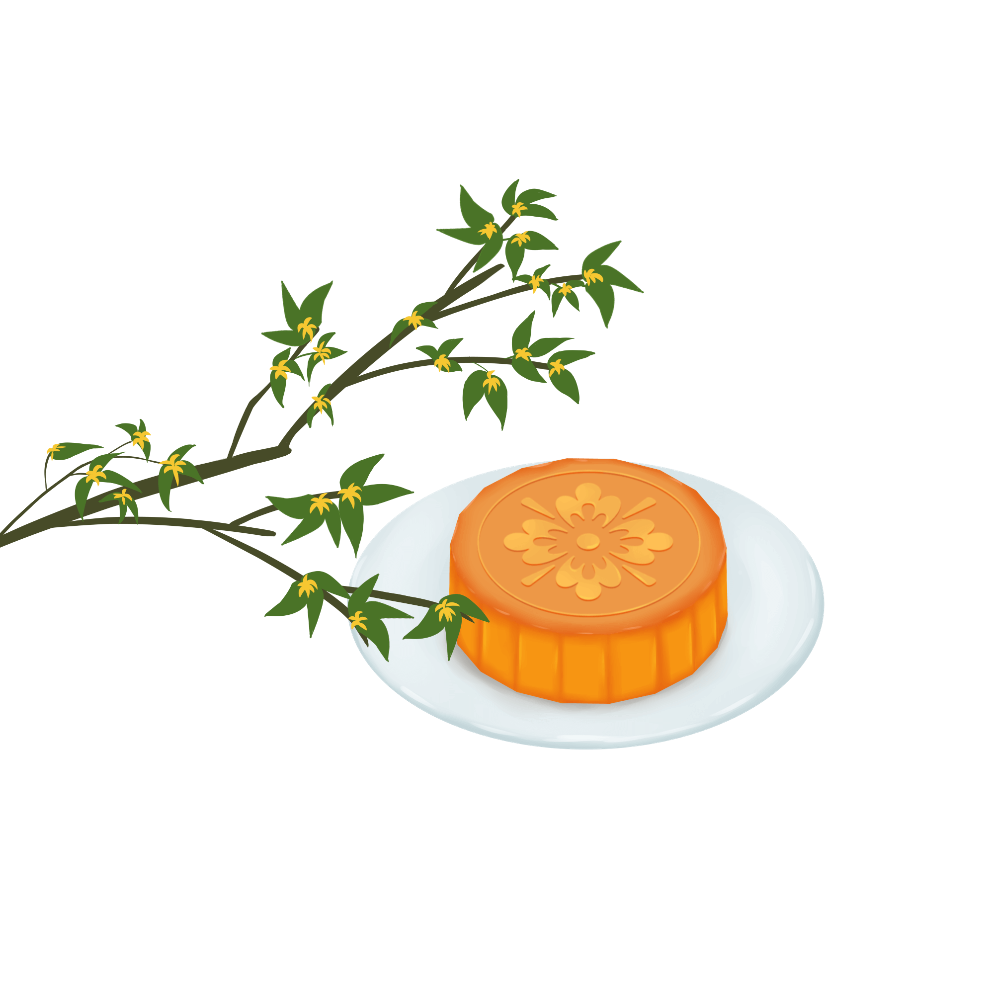
吴刚伐桂
相传月亮上的广寒宫前的桂树生长繁茂，有五百多丈高，下边有一个人常在砍伐它，但是每次砍下去之后，被砍的地方又立即合拢了。几千年来，就这样随砍随合，这棵桂树永远也不能被砍光。据说这个砍树的人名叫吴刚，是汉朝西河人，曾跟随仙人修道，到了天界，但是他犯了错误，仙人就把他贬谪到月宫，日日做这种徒劳无功的苦差使，以示惩处。李白诗中有“欲斫月中桂，持为寒者薪”的记载。

Slide 10
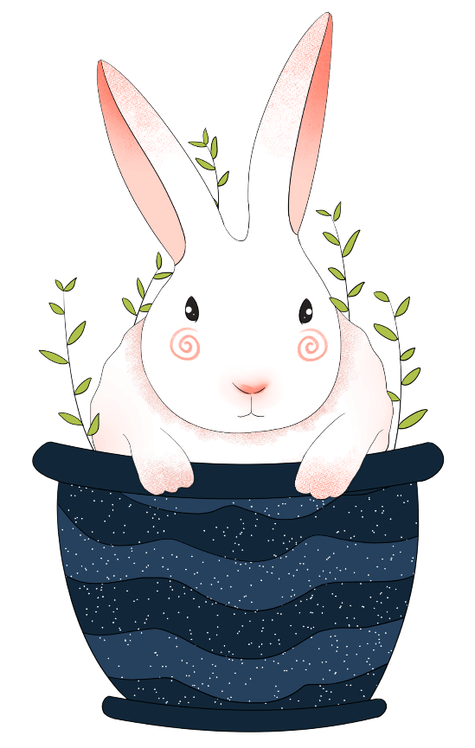

玉兔捣药
此传说最早见于《汉乐府·董逃行》：“玉兔长跪捣药蛤蟆丸，奉上陛下一玉盘，服此药可得神仙。”相传月亮之中有一只兔子，浑身洁白如玉，所以称作“玉兔”。这种白兔拿着玉杵，跪地捣药，成蛤蟆丸，服用此等药丸可以长生成仙。玉兔恐怕是嫦娥在广寒宫中最早的玩伴吧。 小结：前三大中秋故事处处带有神话传说的影子，关于三者之间的联系，有一说是这样的：相传羿从西王母那里得到了不死药，交给姮娥保管。

Slide 11
叁
风俗习惯

Slide 12
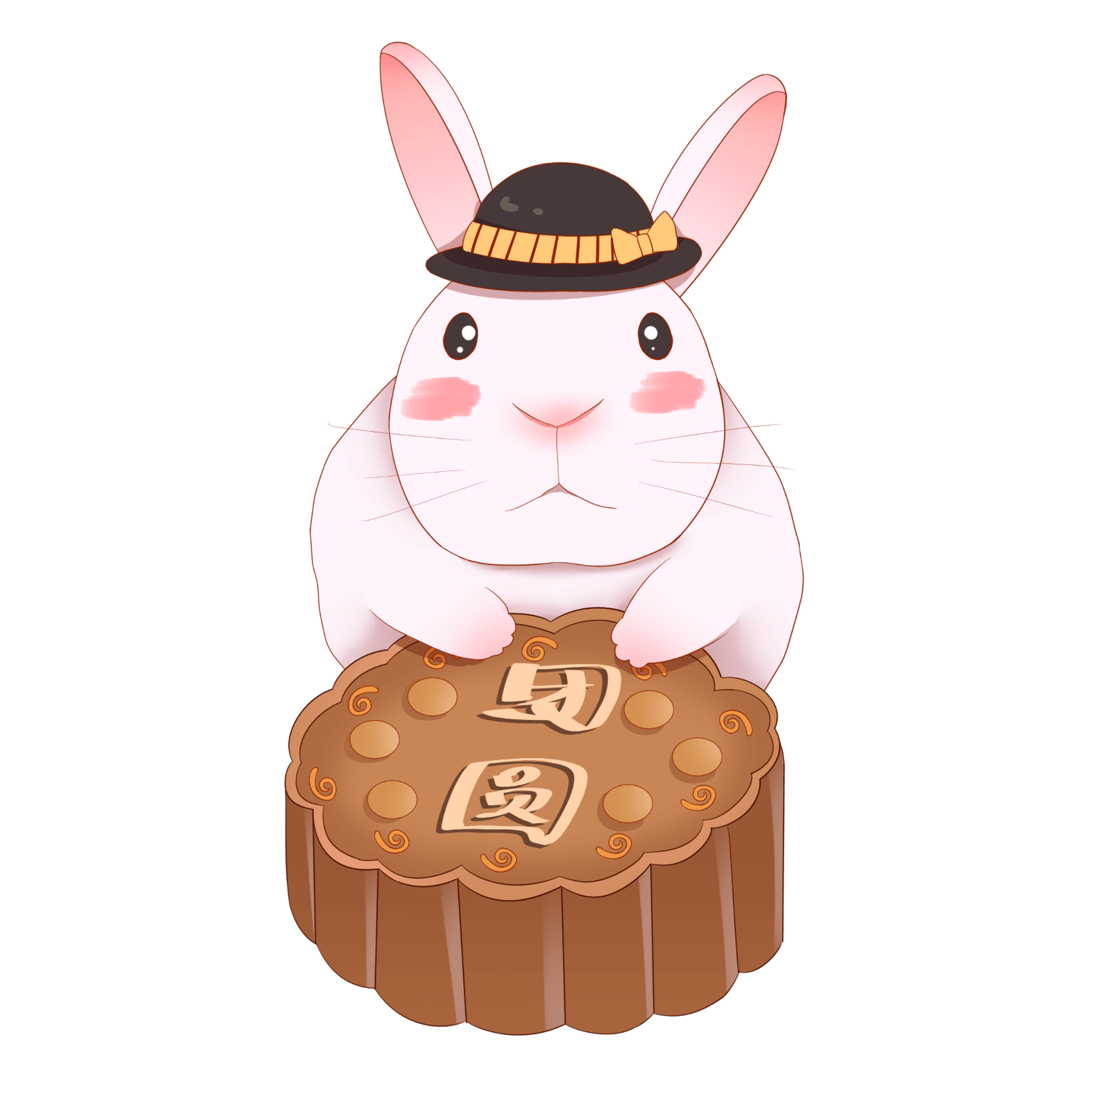
吃月饼
《洛中记闻》记载，唐僖宗在中秋节吃月饼，感觉味道极美，便命御膳房用红绫包裹月饼赏赐给新科进士们。这可能是我们能够看到的最早关于月饼的记载。到了宋代，月饼有“荷叶”、“金花”、“芙蓉”等等雅称，其制作方法也更加精致。诗人苏东坡有诗称赞说:“小饼如嚼月，中有酥与饴。”酥是油酥，饴就是糖，其味道甜脆香美可想而知。

Slide 13
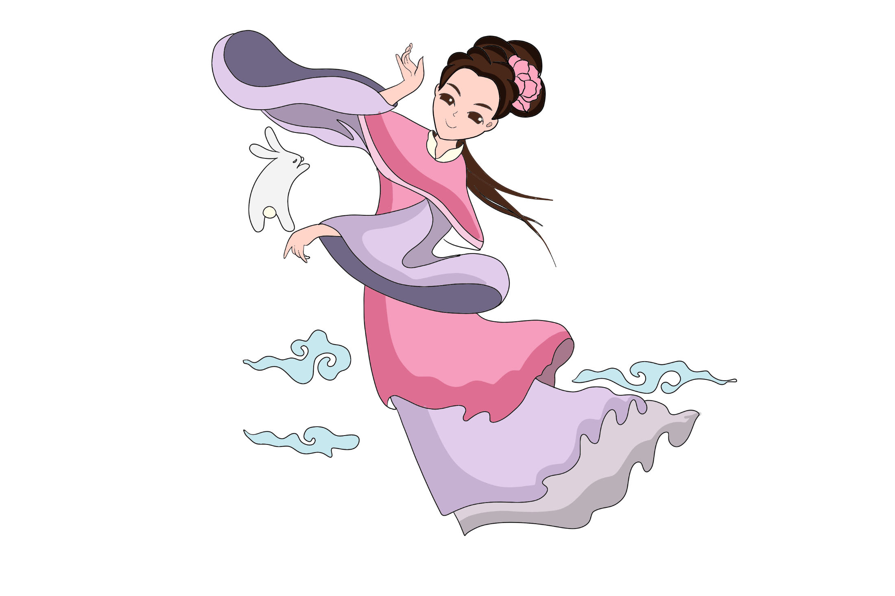
拜月神
在古代有“秋暮夕月”的习俗。夕月，即祭拜月神。设大香案，摆上月饼、西瓜、苹果、红枣、李子、葡萄等祭品，其中月饼和西瓜是绝对不能少的。在月下，将月亮神像放在月亮的那个方向，红烛高燃，全家人依次拜祭月亮，然后由当家主妇切开团圆月饼。切的人预先算好全家共有多少人，在家的，在外地的，都要算在一起，不能切多也不能切少，大小要一样。

Slide 14
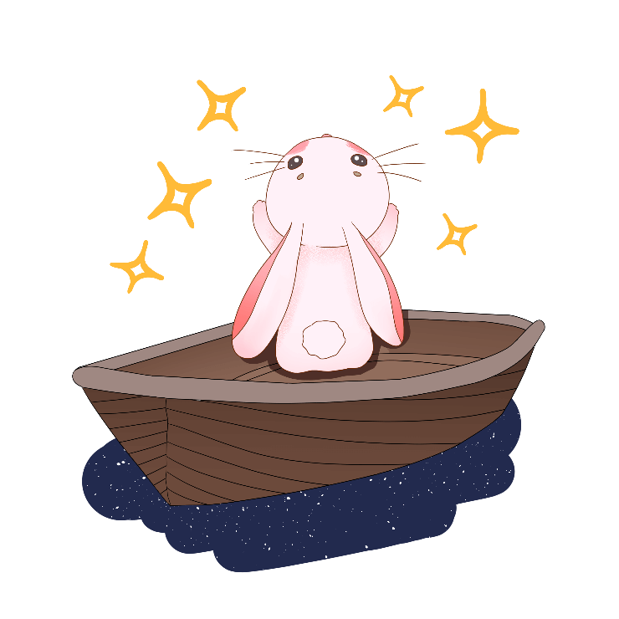

赏月
来源于祭月，严肃的祭祀变成了轻松的欢娱。民间中秋赏月活动约始魏晋时期，但未成习。到了唐代，中秋赏月、玩月颇为盛行，许多诗人的名篇中都有咏月的诗句。待到宋时，形成了以赏月活动为中心的中秋民俗节日，正式定为中秋节。与唐人不同，宋人赏月更多的是感物伤怀，常以阴晴圆缺，喻人情事态，即使中秋之夜，明月的清光也掩饰不住宋人的伤感。但对宋人来说，中秋还有另外一种形态，即中秋是世俗欢愉的节日：“中秋节前，诸店皆卖新酒，贵家结饰台榭，民家争占酒楼玩月，笙歌远闻千里，嬉戏连坐至晓”。宋代的中秋夜是不眠之夜，夜市通宵营业，玩月游人，达旦不绝。

Slide 15
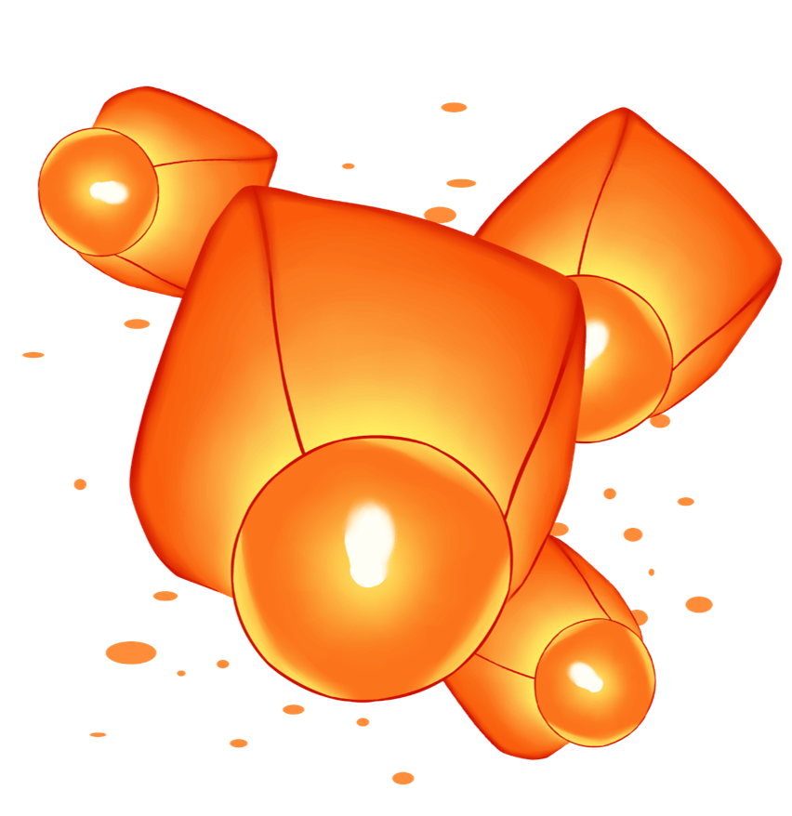
放孔明灯
中秋夜灯内燃烛用绳系于竹竿上，高悬于瓦檐或露台上，或用小灯砌成字形或种种形状，挂于家屋高处，俗称“树中秋”或“竖中秋”。富贵之家所悬之灯，高可数丈，家人聚于灯下欢饮为乐，平常百姓则竖一旗杆，灯笼两个，也自取其乐。满城灯火不啻琉璃世界。看来从古至今中秋燃灯之俗其规模似乎仅次于元宵灯节。

Slide 16
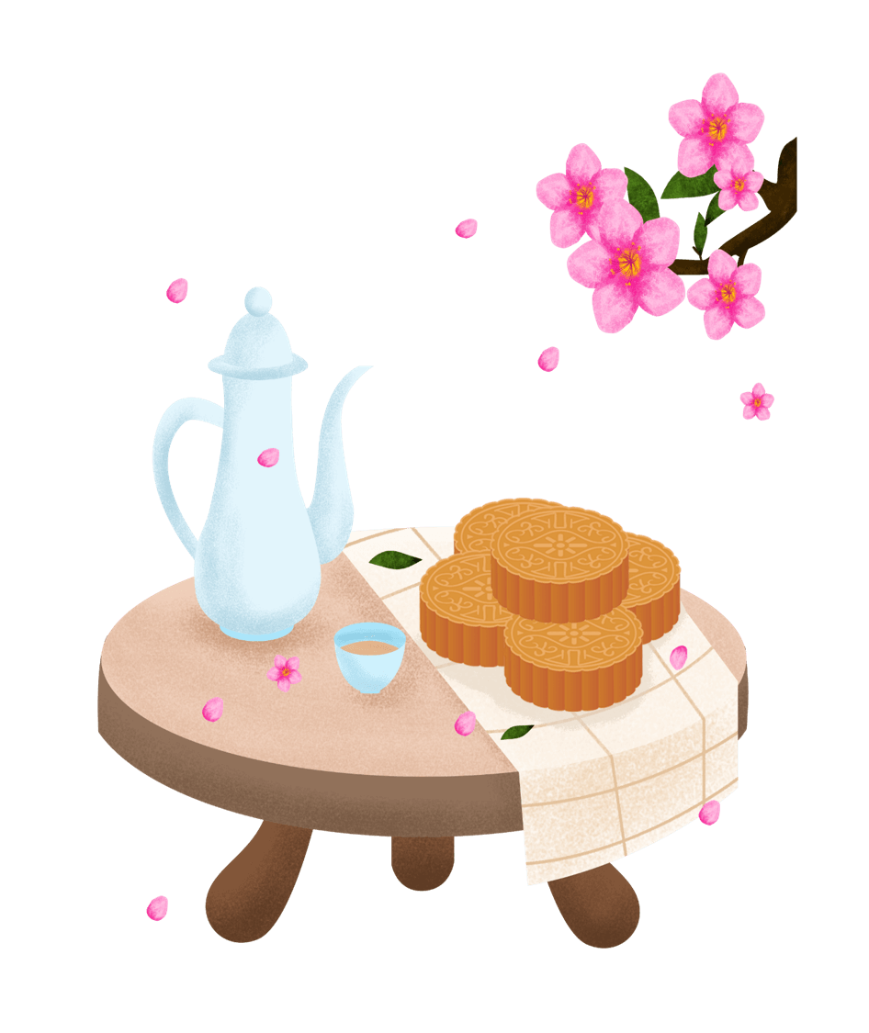
饮桂花酒
桂花有“九里香”之誉，是我国人民十分喜爱的一种传统名贵花木。自古以来，人们把桂花及其果实视为“天降灵实”，作为崇高、美好、吉祥的象征。因此人们称誉好的儿孙为“桂子兰孙”;把“进士及第”或考上了状元，称之为“蟾宫折桂”;把月宫称为“桂宫”，以“桂魄”比喻月亮。而且，我国劳动人民还以桂花和月亮为题材，创造了许许多多优美动听的神话故事，世代相传。

Slide 17
肆
诗词歌赋

Slide 18
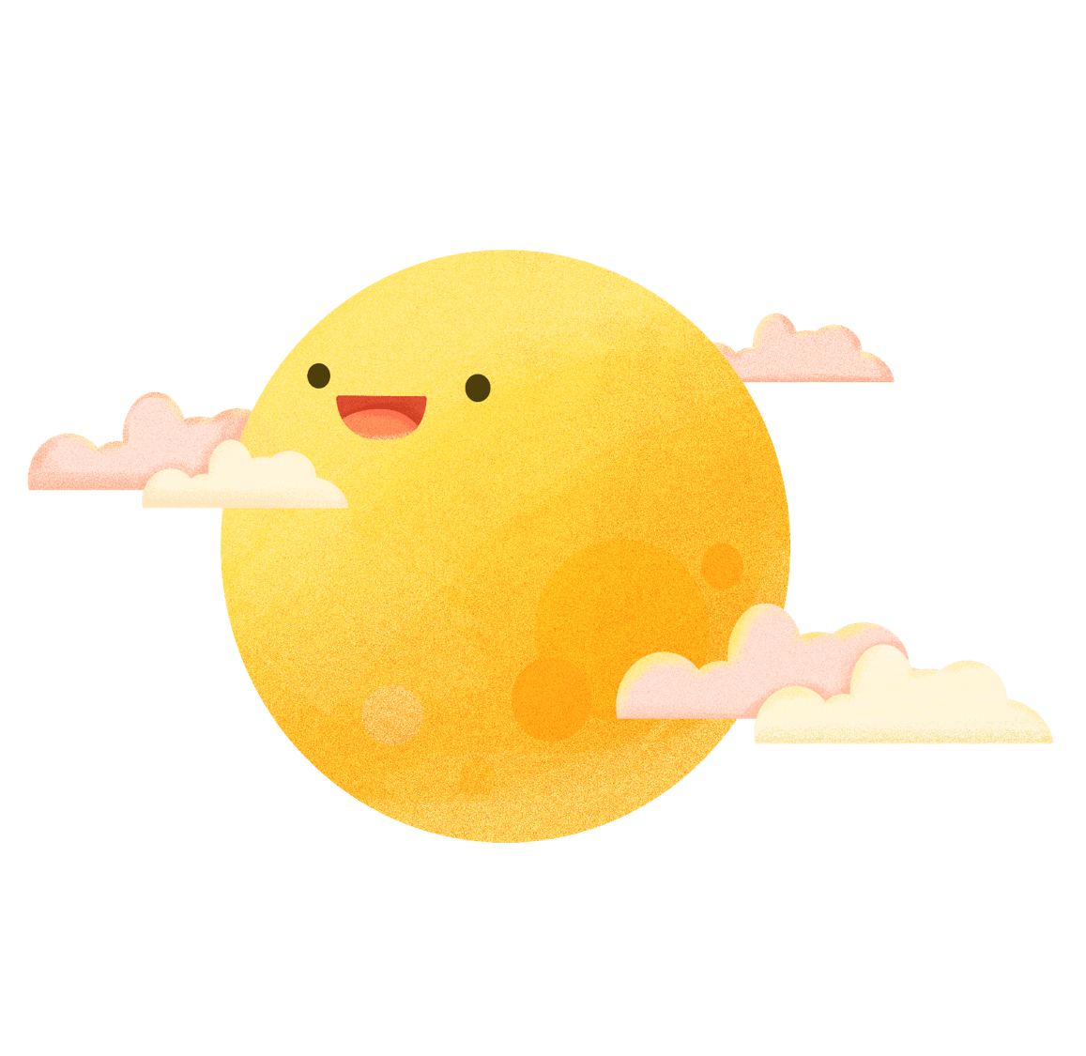
水调歌头
明月几时有？把酒问青天。不知天上宫阙、今夕是何年？我欲乘风归去，惟恐琼楼玉宇，高处不胜寒．起舞弄清影，何似在人间？ 转朱阁，低绮户，照无眠。不应有恨、何事长向别时圆？人有悲欢离合，月有阴晴圆缺，此事古难全。但愿人长久，千里共蝉娟。

Slide 19
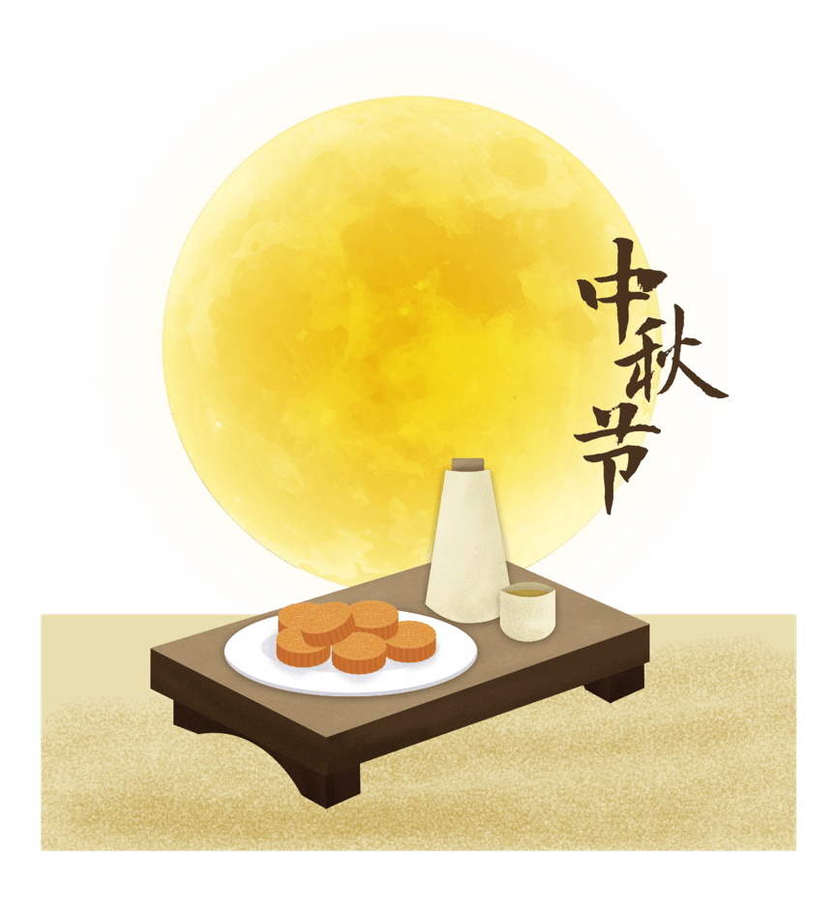
月下独酌
花间一壶酒，独酌无相亲。
举杯邀明月，对影成三人。
月既不解饮，影徒随我身。
暂伴月将影，行乐须及春。
我歌月徘徊，我舞影零乱。
醒时同交欢，醉后各分散。
永结无情游，相期邈云汉。
——李白

Slide 20
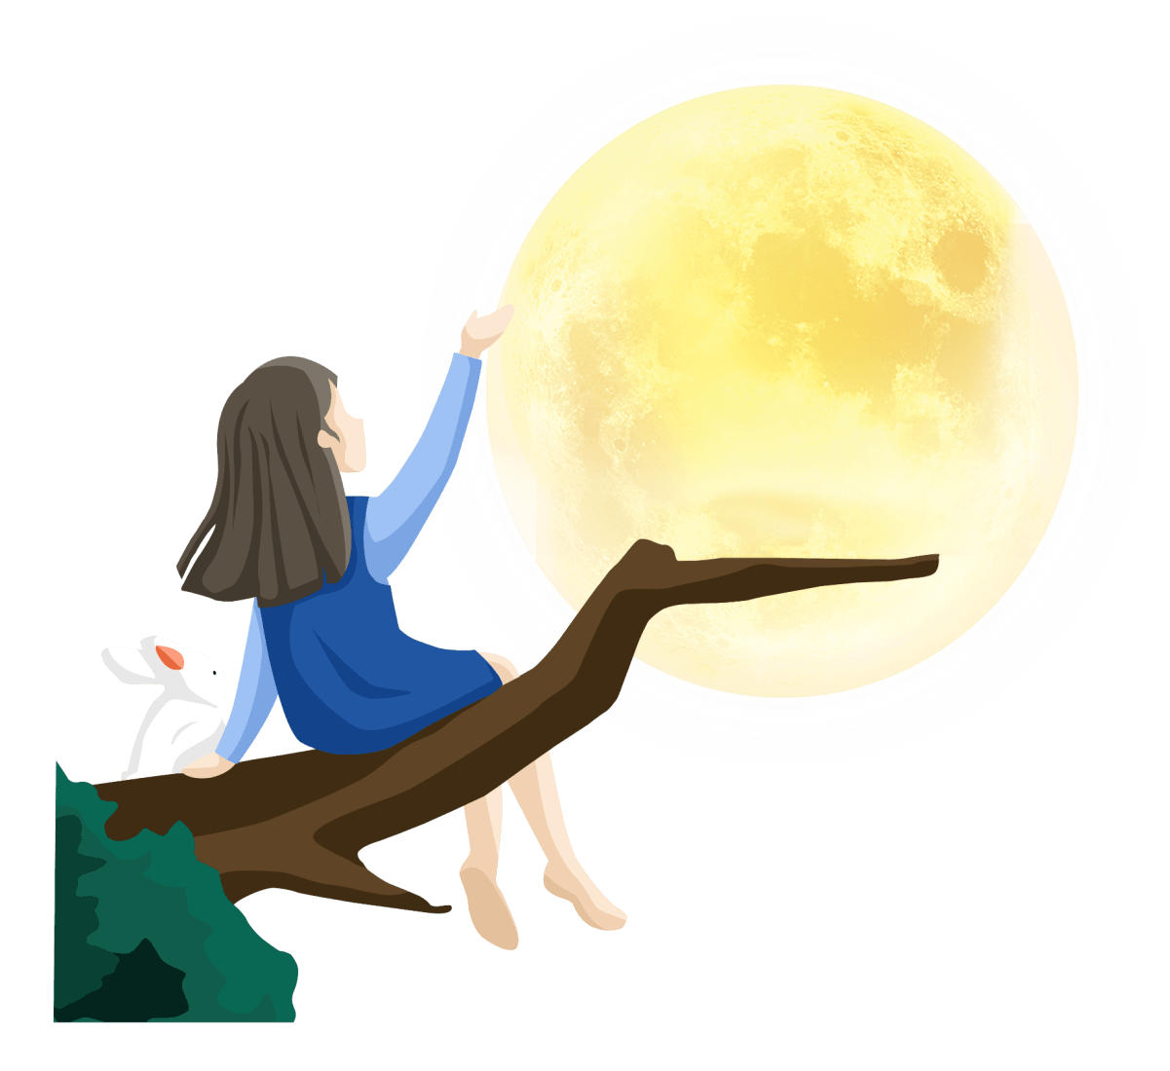
床前明月光，疑是地上霜。
举头望明月，低头思故乡。
夜静思
——李白

Slide 21
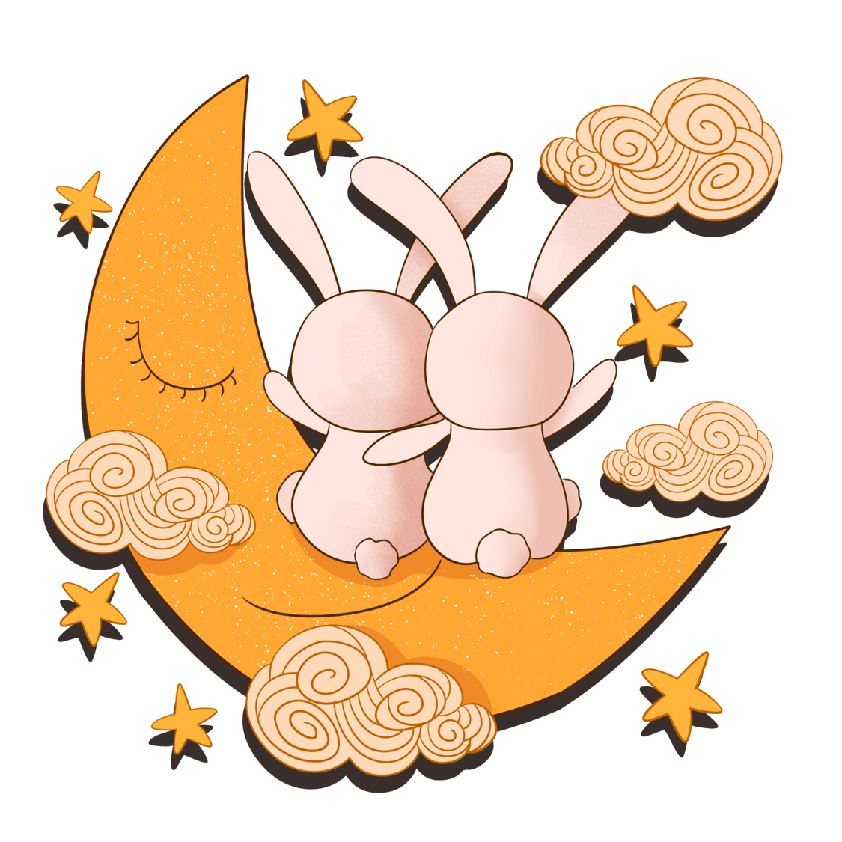
海上生明月，天涯共此时。
情人怨遥夜，竟夕起相思！
灭烛怜光满，披衣觉露滋。
不堪盈手赠，还寝梦佳期。
望月怀远
——张九龄

Slide 22
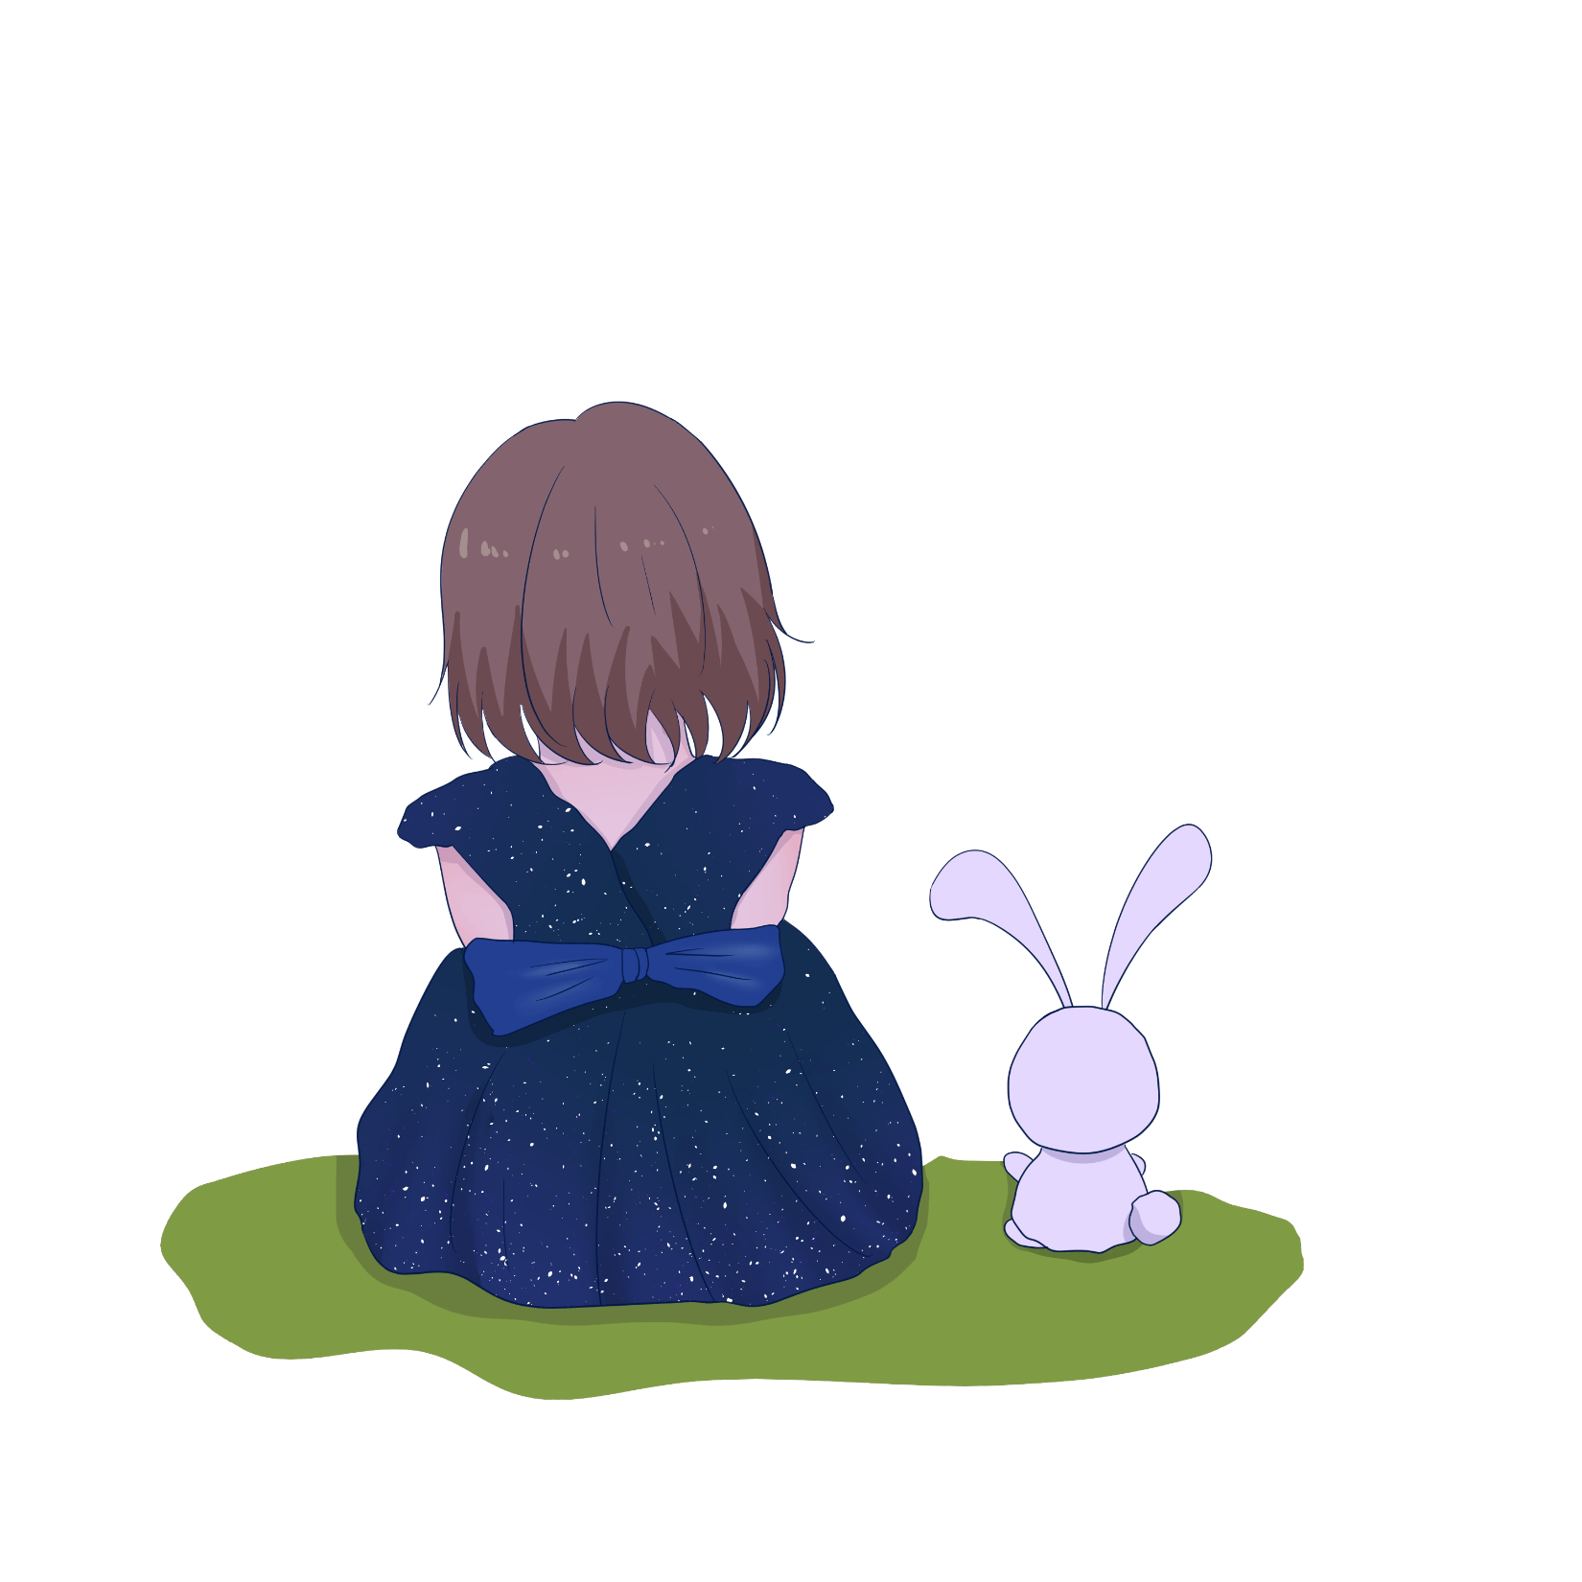
秋空明月悬，光彩露沾湿。
惊鹊栖未定，飞萤卷帘入。
庭槐寒影疏，邻杵夜声急。
佳期旷何许！望望空伫立。
秋宵月下有怀
——孟浩然

Slide 23
谢谢您的观看
今夜鄜州月，闺中只独看。遥怜小儿女，未解忆长安。
香雾云鬟湿，清辉玉臂寒。何时倚虚幌，双照泪痕干。

